Slide 1
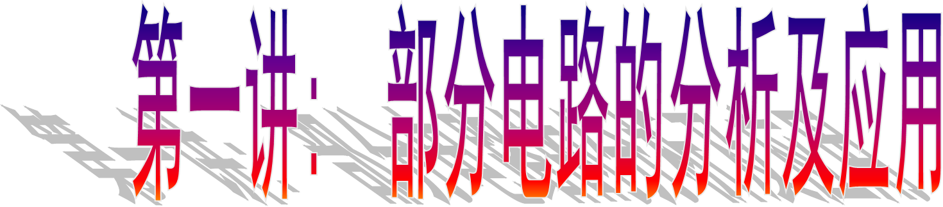
第七章 恒定电流
深圳实验学校高中部2017届高三复习资料

Slide 2
知识结构
基本概念
基本规律
电流强度I
电压U
电阻R
电源电动势E
电功W
电功率P
电热Q
电阻定律
部分电路欧姆定律
闭合电路欧姆定律
焦耳定律
电路连接
实验
串联特点、性质
并联特点、性质
测定金属电阻率
测定电池的电动势和内电阻
使用多用电表

Slide 3
一、电流
1、形成：
电荷的定向移动形成电流。
2、导体中存在持续电流的条件：
保持导体两端的电势差。
3、性质：标量
大小：I＝Q/t
表示单位时间内通过导体横截面的电量
4、方向：规定正电荷定向移动的方向为电流的方向
①导体中电流方向：从电势高处流向电势低处
②电源：内部从电势低处流向电势高处
外部从电势高处流向电势低处

Slide 4
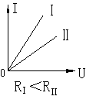
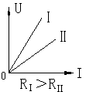
二、部分电路欧姆定律——实验定律
1、内容：导体中的电流跟导体两端电压成正比，
跟导体的电阻成反比。
2、表达式：I = U/R
变形式：U = IR
3、适用条件：金属导电或电解质导电.不适用气体导电.
4、伏—安特性曲线

Slide 5

5、分类：
①直流电：电流方向不随时间变化而改变的电流叫直流电.
②交流电：大小、方向随时间作周期变化的电流叫交流电.

Slide 6
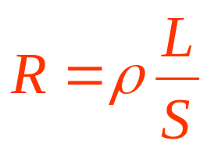
三、电阻定律
1、内容：导体的电阻跟导体的长度成正比，跟它的横截面积成反比。
2、表达式：
3、电阻率ρ：与导体的材料和温度有关。
一般金属的电阻随温度的升高而增大。某些材料电阻率降低到绝对零度附近时，减小到零，这种现象称为超导。

Slide 7
四、电功
1、电流做功实质上是电场力推动自由电荷定向移动所做的功.
2、电流做功的过程伴随着电能和其它形式的能的转化.
3、表达式 W＝UIt （定义式）
五、电功率
1、表示电流做功快慢的物理量
2、表达式 P＝UI （定义式）

Slide 8
六、焦耳定律（实验定律）
1、内容：
2、公式 Q＝I²Rt （定义式）
七、两种电路
1、纯电阻电路：
W＝UIt＝I²Rt
P＝UI＝I²R
Q＝I²Rt＝UIt＝W
2、非纯电阻电路：含有电动机、电解槽的电路，欧姆定律不再适用
电功 W＝UIt≠I²Rt
电功率 P＝UI≠I²R
电热 Q＝I²Rt≠UIt

Slide 9
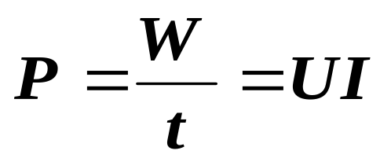
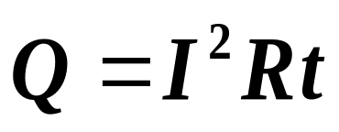
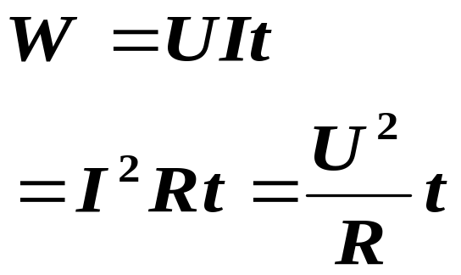
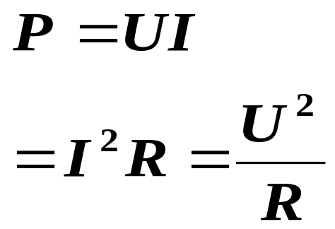
 |  | 电功W | 电热Q | 电功率P
物理 意义
能量 转化 情况
表达 式 | 任何电路
 | 纯电阻电路
电荷定向移动时电场力对电荷所做的功
电流流过电阻时所产生的热
表征电流做功的快慢
电能转化为其他形式的能(如内能、机械能、化学能等)
电能只转化为内能
W=qU=UIt

Slide 10

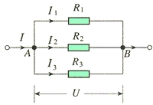
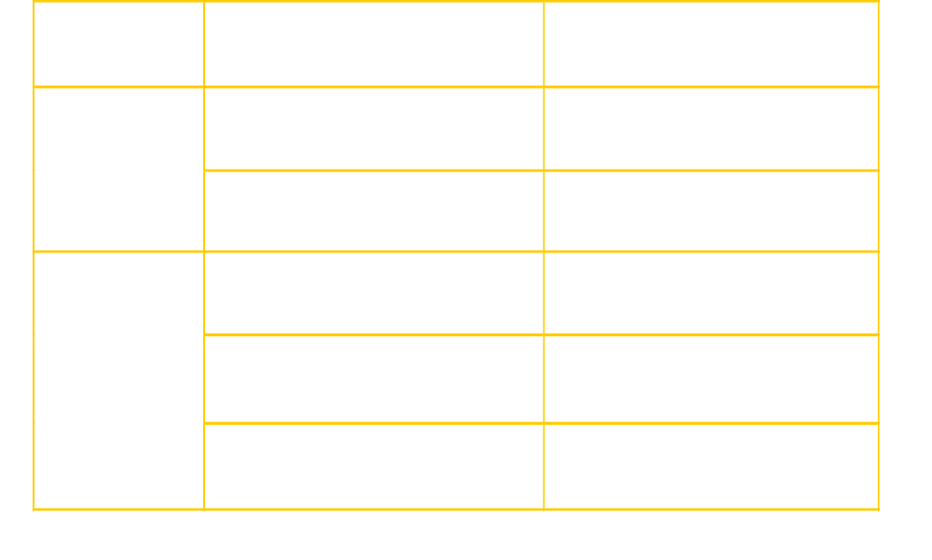
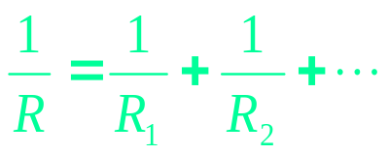
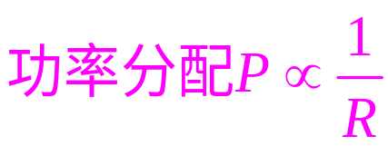

电阻的串联和并联
串联
并联
基本特点
各电阻I₁=I₂=… +I_{n}
各支路U₁=U₂= … +U_{n}
U=U₁+U₂+ …+U_{n}
I= I₁+I₂+…I_{n}
R=R₁+R₂+… +R_{n}
1
性质
电压分配
U∝
R
电流分配
I∝
R
减小
注意：并联电路（1）支路越多，总电阻 ；（2）某支路电阻 减小，总电阻 。(3)总电阻比任何一个支路的
电阻 。
也减小
都小

Slide 11
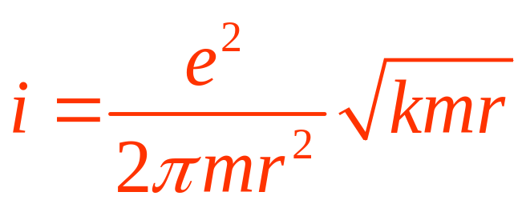
【例1】设氢原子中电子在半径为r的轨道上做圆周运动，电子的电量为e，质量为m，静电力常量为k，试求等效电流的电流强度．

Slide 12
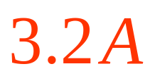
【例2】某电解槽中,如果在1s内共有5×10¹⁸个二价正离子和1×10¹⁹个一价负离子通过面积为0.1m²的某横截面，则通过该横截面的电流为多大？

Slide 13
【例3】有一横截面为S的铜导线，流经其中的电流为I．设每单位体积的导线有n个自由电子，电子电量为e，此时电子的定向移动速度为v．在Δt时间内，通过导体横截面的自由电子数目可表示为（ ）
(A)nvSΔt (B)nvΔt (C)IΔt/e (D)IΔt/Se
AC

Slide 14


电流的微观表达式：对于金属导体有I = nevS
(n为单位体积内的自由电子个数,S为导线的横截面积,v为自由电子的定向移动速率,约10⁻⁵m/s,远小于电子热运动的平均速率10⁵m/s,更小于电场的传播速率3×10⁸m/s)
这个公式只适用于金属导体
-
-
-
-
-
-

Slide 15
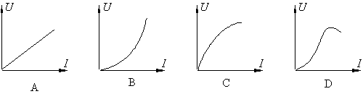
【例4】一个标有“220V60W”的白炽灯泡，加上的电压U由零逐渐增大到220V，在此过程中电压U和电流I的的关系可用下图所示．在给出的四个图线中肯定不符合实际的是（1993年全国卷） （ ）
ACD

Slide 16
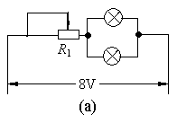
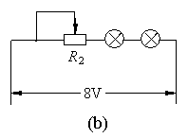
【例5】把两个相同的电灯分别接成如图所示的两种电路，调节变阻器，使电灯都正常发光．若两电路消耗的总功率分别为P₁、P₂，两个变阻器R₁、R₂消耗的电功率分别为P₁'、P₂'，则可以判定 ( )
(A) P₁＝2P₂ (B) P₁＝P₂
(C) P₁'＝2P₂' (D) P₁'＞2P₂'
AD

Slide 17
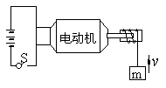
【例6】某一用直流电动机提升重物的装置如图所示．重物的质量m＝50kg，电源电动势ε＝110V．不计内阻及各处的摩擦，当电动机以v＝0.90m／s的恒定速度向上提升重物时，电路中的电流强度I＝5A，由此可知电动机线圈的电阻 R＝ Ω。
4

Slide 18
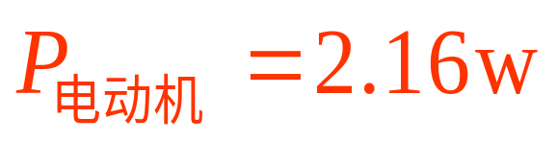
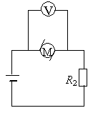
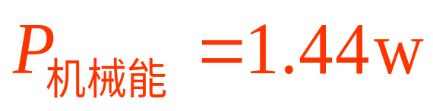
【例7】如图所示的电路中，电源电动势ε＝6V，内阻r＝1Ω，M为一直流玩具电动机，其电枢电阻R₁=2Ω，限流电阻R₂=3Ω，电压表示数为3.6V，求玩具电动机得到的电功率和转化为机械能的功率．

Slide 19
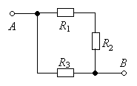

【例8】已知R₁、R₂都标有"4W 100Ω"字样，而R₃标有"1W 100Ω"字样．按图中所示的电路连接，则A、B间允许消耗的最大电功率为 W．

Slide 20
【例9】一直流电动机线圈内阻一定，用手握住转轴使其不能转动，在线圈两端加电压为0.3 V，电流为0.3 A．松开转轴，在线圈两端加电压为2 V时，电流为0.8 A，且电动机正常工作．求该电动机正常工作时，输入的电功率是多少？电动机的机械功率是多少？
    答案：1.6 W 0.96 W

